Slide 1
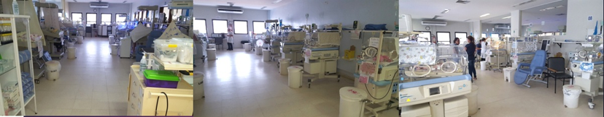


O papel da furosemida e do gerenciamento de fluidos para um canal arterial hemodinamicamente significativo em bebês prematuros
The role of furosemide and fluid management for a hemodynamically significant patent ductus arteriosus in premature infants.Dudley S, Sen S, Hanson A, El Khuffash A, Levy PT.J Perinatol. 2022 Jul 15. doi: 10.1038/s41372-022-01450-1. Online ahead of print.PMID: 35840707 Review.
Apresentação:Aldo Ferrini, R4 em Neonatologia-HMIB/SES/DF
Coordenação: Paulo R. Margotto
www.paulomargotto.com.br
Brasília, 20 de agosto de 2022

Slide 2
Introdução
A persistência do canal arterial (PCA) está entre as anomalias cardíacas congênitas mais comuns em recém-nascidos [1].
O conceito de PCA hemodinamicamente significativa (hsPDA) é baseado em interações entre fatores clínicos e anatômicos medidos comumente por ecocardiografia.
O manejo da hsPDA em RNPT é um tópico de debate. Há uma ampla variação nos algoritmos de manejo conservador, farmacológico e intervencionista [2].

Slide 3
Introdução
Dentro do tratamento conservador, o uso rotineiro de furosemida, para reduzir o edema pulmonar e melhorar a função pulmonar continua a suscitar intensa discussão devido às preocupações sobre sua regulação positiva da prostaglandina E2 (PGE2) e a falta de evidências claras de benefício fisiológico ou melhora clínica nos sintomas associados à PCA.
Apesar de uma literatura rica sobre o manejo de PCA, não existe consenso sobre o uso de furosemida em hsPDAs.

Slide 4
Introdução
No artigo, foram discutidos diferentes critérios para definir hsPDA, um resumo das estratégias de manejo, as considerações mecânicas, a prática atual do uso de furosemida e uma abordagem para o manejo de fluidos e diuréticos em RN com hsPDA para abordar a questão: o uso rotineiro de furosemida em RN com hsPDA tem valor em nossa prática atual?

Slide 5
Definição de PCA hemodinamicamente significativa
O canal arterial é uma conexão intrauterina entre a artéria pulmonar e a aorta que desvia sangue oxigenado dos tecidos pulmonares fetais em direção à circulação sistêmica.
A persistência dessa conexão após o parto resulta em uma comunicação aberta entre os leitos vasculares pulmonar e sistêmico.
Os neonatos com menores IG apresentam maior risco de PCA [1,3,4]. Com o declínio fisiológico pós-natal da resistência vascular pulmonar, o equilíbrio relativo entre as circulações sistêmica e pulmonar favorece o aumento do fluxo sanguíneo pulmonar levando à hipercirculação pulmonar [5].

Slide 6
Definição de PCA hemodinamicamente significativa
Resulta em edema pulmonar intersticial de um leito capilar pulmonar sensível que enfrenta pressões hidrostáticas aumentadas.
O roubo sistêmico subsequente pode levar à hipoperfusão de órgãos nobres.
As definições de hsPDA incorporam fatores clínicos, achados ecocardiográficos e outros fatores (idade gestacional, restrição de crescimento, sepse) [6].

Slide 7
Definição de PCA hemodinamicamente significativo
Os sinais clínicos de PCA sintomática podem incluir sopro, precordio hiperdinâmico, taquicardia, pulsos amplos, pressão de pulso aumentada ou piora do estado respiratório.
A evidência ecocardiográfica de um hsPDA que incorpora carga de shunt e função cardíaca (por exemplo, diâmetro do PCA, padrões de fluxo de shunt, razão entre diâmetro do átrio esquerdo e da aorta, débito do ventrículo esquerdo, reversão do fluxo diastólico da aorta descendente, medidas funcionais e morfológicas) oferece dados mais objetivos, mas não são utilizados ou padronizados de forma consistente entre os centros.

Slide 8
Definição de PCA hemodinamicamente significativo
Os escores mais recentes para hsPDA incluem indicadores de hipoperfusão de órgãos-alvo, metabólitos séricos e marcadores bioquímicos [6].
Não existe uma definição universal para o que torna uma PCA hemodinamicamente significativa, resultando em recomendações e práticas de tratamento muito variadas [7].

Slide 9
Manejo do HSPDA: um foco na terapia conservadora
O tratamento da hsPDA varia amplamente entre as instituições, mas pode ser categorizado em três áreas:
  tratamento conservador,
  tratamento farmacológico (por exemplo, ibuprofeno, indometacina ou paracetamol) e
  fechamento definitivo por ligadura cirúrgica ou oclusão transcateter.
Além disso, embora não haja consenso sobre o que o manejo conservador implica, muitos profissionais fazem uso de restrição de líquidos, diurese, configurações de ventilação adaptadas (redução dos tempos inspiratórios, Peep mais altas), hipercapnia permissiva, manutenção de um hematócrito mais alto e saturações de oxigênio direcionadas (89–94%) [5, 8].

Slide 10
Manejo do HSPDA: um foco na terapia conservadora
Uma recente metanálise e revisão sistemática de ECRs e estudos de coorte que compararam o manejo conservador com o tratamento ativo não encontraram diferenças entre morbidade e mortalidade [8, 9].
Embora faltem evidências conclusivas sobre as consequências a curto e longo prazo da abordagem conservadora em prematuros [9], o interesse no manejo conservador é resultado de vários estudos contemporâneos que mostraram taxas aumentadas de fechamento espontâneo de PCA sem tratamento farmacológico ou intervenções definitivas [10, 11].
Esta revisão se concentra nas estratégias de manejo conservadoras em torno da restrição de líquidos e utilização de furosemida.

Slide 11
Restrição de líquidos na terapia conservadora
As primeiras estratégias para o manejo da hsPDA se concentraram na restrição de líquidos para reduzir a sobrecirculação pulmonar, melhorar o edema pulmonar e diminuir o grau de shunt da esquerda para a direita.
Os estudos fundamentais de Green na década de 1980 observaram uma associação entre taxas aumentadas de PCA e maior ingestão de líquidos [12-14]. Resultados semelhantes foram reproduzidos em coortes contemporâneas, com risco aumentado de permeabilidade ductal em neonatos com maior ingestão de líquidos nos primeiros três dias de idade [15].

Slide 12
Restrição de líquidos na terapia conservadora
A restrição de líquidos, no entanto, acarreta um risco aumentado de desidratação e perda de peso pós-natal com implicações para o crescimento e nutrição a longo prazo [16-18].
De Buyst et al. demonstraram que a restrição do volume total de líquidos não teve qualquer efeito nos indicadores mensuráveis ​​de hsPDA ou hipercirculação pulmonar, sugerindo que a hipercirculação pulmonar não foi afetada pela restrição de líquidos.
Além disso, a restrição hídrica mostrou ter uma queda deletéria na velocidade de fluxo mesentérico superior e no retorno venoso sistêmico [17].

Slide 13
Restrição de líquidos na terapia conservadora
Embora a restrição de líquidos possa ser apropriada em certos cenários clínicos limitados, de acordo com as recentes recomendações da Sociedade Pediátrica Canadense de que a restrição de líquidos “agressiva” (<120 ml/kg/dia) pode ser potencialmente prejudicial em prematuros extremos com uma hsPDA [19].
A restrição hídrica e a diurese são associadas no manejo conservador, mas também são estratégias empregadas em crianças submetidas à farmacoterapia e fechamento definitivo.

Slide 14
Tratamento conservador de hsPDA: mecanismo de ação da furosemida e efeitos colaterais
A diurese com furosemida tem sido a base do tratamento conservador para controlar a hipercirculação pulmonar e a insuficiência cardíaca, com um estudo relatando mais de 24% dos lactentes com hsPDA expostos à furosemida [20].
Como diurético de alça, a furosemida atua no cotransportador Na-K-2Cl na alça ascendente de Henle para promover a excreção urinária de sódio e cloreto com o objetivo de diminuir o volume intravascular e melhorar o edema pulmonar intersticial [21].

Slide 15
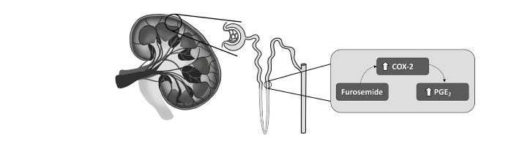
Tratamento conservador de hsPDA: mecanismo de ação da furosemida e efeitos colaterais
A furosemida também é um estimulador conhecido da produção de PGE2 nos rins através da inibição da reabsorção de NaCl na mácula densa [22, 23] (Figura 1).
Fig. 1 - Efeito da furosemida na secreção de prostaglandinas nos rins. COX, ciclooxigenase; PGE2, prostaglandina E2.

Slide 16
Tratamento conservador de hsPDA: mecanismo de ação da furosemida e efeitos colaterais
O súbito declínio na concentração placentária de PGE2 após o nascimento é um dos principais contribuintes para o fechamento do CA.
Outro mecanismos notáveis ​​de fechamento do canal arterial incluem regulação negativa de receptores de PGE2, aumento da saturação de oxigênio, levando a ductal constrição e resistência vascular sistêmica elevada que levam ao aumento da força de cisalhamento e liberação endotelial de fatores vasoconstritores [24]
As PGEs são produzidas pela via do ácido araquidônico, catalisada pelas enzimas ciclooxigenase (COX) e peroxidase (POX). Terapias farmacológicas para tentar fechar um PCA promovem vasoconstrição do CA bloqueando a enzima COX precursora da PGE2 sintase (ibuprofeno e indometacina) e a enzima POX (acetaminofeno).

Slide 17
Tratamento conservador de hsPDA: mecanismo de ação da furosemida e efeitos colaterais
A furosemida estimula a liberação renal de PGE2 de maneira dose-dependente e vasodilata o tecido ductal in vivo [25,26].
A bumetanida, um diurético de alça mais potente, tem efeito semelhante na liberação de PGE2, no entanto, seu efeito na vasodilatação e PCA não foi estudado em profundidade [27-29]. Notavelmente, os diuréticos tiazídicos, como a clorotiazida, não têm efeito sobre a produção de PGE2.
Em resumo, a furosemida tem um efeito líquido imprevisível na significância hemodinâmica da PCA; funciona para diminuir o edema pulmonar enquanto, simultaneamente, promove potencialmente a permeabilidade do canal arterial.

Slide 18
Tratamento conservador de hsPDA: mecanismo de ação da furosemida e efeitos colaterais
A complexidade da utilização da furosemida para hsPDA é agravada pelas propriedades farmacocinéticas diferentes observadas em lactentes em comparação com adultos.
  eliminação mais lenta em comparação com adultos, resultando em efeitos diuréticos prolongados [30-34]
  meias-vidas 6 a 20 vezes mais longas do que em adultos (mais pronunciado em RNPT),
  a depuração é mais lenta em crianças de 0,5 a 14 vezes (efeito mais dramático em RNPT),
  doses contínuas resulta em diurese uniforme e menores taxas de efeitos colaterais e variabilidade hemodinâmica[21].
Essas diferenças farmacocinéticas predispõem os RN a serem mais sensíveis à furosemida.[35].

Slide 19
Tratamento conservador de hsPDA: mecanismo de ação da furosemida e efeitos colaterais
Os efeitos colaterais de curto e longo prazo da furosemida são comuns em recém-nascidos e podem ser ainda mais prejudiciais em prematuros. Incluem:
  distúrbios eletrolíticos (por exemplo, hipocalemia, hiponatremia e hipocalcemia),
  trombocitopenia,
  lesão renal aguda, nefrocalcinose,
  perda auditiva neurossensorial ototóxica e
  hiperbilirrubinemia direta [36-39].
As alterações eletrolíticas colocam os bebês em risco de doenças ósseas metabólicas da prematuridade.
A taxa de nefrocalcinose foi documentada tão alto quanto 14% em lactentes recebendo furosemida por longo prazo no tratamento da insuficiência cardíaca congestiva [40].
O uso de furosemida juntamente com a indometacina demonstrou elevar a creatinina sérica e exacerbar a lesão renal aguda [41].

Slide 20
Evidências conflitantes: o efeito líquido da furosemida na fisiologia HSPDA
A diurese ativa com furosemida continua a estimular o acompanhamento da investigação, pois os dados permanecem obscuros.
Verde et al. demonstraram taxas de PCA aumentadas em lactentes tratados com furosemida, independentemente da restrição de líquidos [12].

Slide 21
Evidências conflitantes: o efeito líquido da furosemida na fisiologia HSPDA
Um estudo de acompanhamento demonstrou taxas significativamente mais altas de PCA em bebês tratados com furosemida em comparação com outros diuréticos e observou uma tendência de aumento da taxa de intervenção cirúrgica e mortalidade [14].
Um estudo adicional demonstrou uma tendência de aumento das taxas de PCA em lactentes que receberam furosemida programada profilaticamente para síndrome do desconforto respiratório (SDR) em comparação com aqueles que receberam furosemida conforme necessário [13].

Slide 22
Evidências conflitantes: o efeito líquido da furosemida na fisiologia HSPDA
Além de seu papel diurético como modulador do edema pulmonar, a furosemida também está sob analise por sua influência na via da PGE2 [42]. Existem fortes dados de modelos animais demonstrando uma interação entre os distintos mecanismos da furosemida.
Reis et al. descobriram que o efeito diurético da furosemida foi atenuado pela coadministração de indometacina com um efeito significativamente mais forte em ratos recém-nascidos em comparação com ratos adultos [35].

Slide 23
Evidências conflitantes: o efeito líquido da furosemida na fisiologia HSPDA
Toyoshima et al. demonstraram que a furosemida administrada no pré-natal atrasou o fechamento ductal pós-natal e dilatou diretamente a CA em ratos recém-nascidos [26]. A administração subsequente de indometacina nestes ratos inibiu o efeito de dilatação da furosemida CA [26].
Essa evidência inicial levou os pesquisadores a concluirem que o mecanismo para o aumento das taxas de PCA em bebês tratados com furosemida era um processo mediado por prostaglandinas. A bula da FDA (Food and Drug Administration) para furosemida também observa que a furosemida pode promover a permeabilidade CA [42].

Slide 24
Evidências conflitantes: o efeito líquido da furosemida na fisiologia HSPDA
Em contextos clínicos, as preocupações de que a suprarregulação renal de PGE2 induzida pela furosemida inibe o fechamento ductal não foram fundamentadas em estudos recentes.
Em um estudo controlado radomizado (ECR) de lactentes com Síndrome do Desconforto Respiratório (SDR), Belik et al. encontraram melhora do estado respiratório após a administração de furosemida sem aumento nas taxas de PCA [43].
Yeh et al [44]e Romagnoli et al [45] separadamente não encontraram evidências de que a furosemida afetou o tratamento com indometacina de PCAs ou qualquer influência negativa na capacidade da indometacina de contrair o canal arterial DA
Em contextos clínicos, as preocupações de que a suprarregulação renal de PGE2 induzida pela furosemida inibe o fechamento ductal não foram fundamentadas em estudos recentes.
Em um estudo conrolado radomizado (ECR) de lactentes com Síndrome do Desconforto Respiratório (SDR), Belik et al. encontraram melhora do estado respiratório após a administração de furosemida sem aumento nas taxas de PCA [43].
Yeh et al [44]e Romagnoli et al [45] separadamente não encontraram evidências de que a furosemida afetou o tratamento com indometacina de PCAs ou qualquer influência negativa na capacidade da indometacina de contrair o canal arterial DA

Slide 25
Evidências conflitantes: o efeito líquido da furosemida na fisiologia HSPDA
Em um ECR, Lee et al. descobriram que a furosemida não aumentou a taxa de falha do tratamento de indometacina em hsPDA, mas levou a um aumento das taxas de lesão renal aguda em comparação com a indometacina sozinha [46].No entanto no grupo da furosemida ocorreram alta taxas de uso de indometacina e de ligações cirúrgicas do canal arterial
Em uma análise de coorte retrospectiva mais contemporânea de mais de 43.000 bebês, os pesquisadores descobriram que os bebês que receberam tratamento para uma hsPDA eram mais propensos a serem expostos à furosemida e por períodos mais longos.
No entanto, essa tendência reverteu quando controlada por co-variáveis, com taxas mais baixas de tratamento com PCA em bebês expostos à furosemida de maneira dose-dependente nos bebês mais jovens [47].
Os pesquisadores propuseram que esses resultados poderiam ser devidos aos múltiplos mecanismos da furosemida, com um efeito líquido diferente dependendo da duração e do tempo de exposição, bem como da dependência da dose [48].

Slide 26
Evidências conflitantes: o efeito líquido da furosemida na fisiologia HSPDA
Embora a diurese e a restrição de líquidos sejam frequentemente usadas para tratar o edema pulmonar, pode-se teorizar que os efeitos hemodinâmicos influenciariam uniformemente os sistemas pulmonar e sistêmico e, portanto, exerceriam um efeito líquido neutro no equilíbrio do fluxo sanguíneo pulmonar para sistêmico.
Uma meta-análise de quatro ECRs não mostrou diferença significativa nos resultados entre o manejo conservador e o tratamento ativo, onde a abordagem conservadora foi definida como restrição de líquidos, diurese e ajuste às configurações do ventilador [8].

Slide 27
Discussão
O uso de furosemida no tratamento conservador de hsPDA continua a estimular o debate.
No entanto, não há dados clinicamente significativos para correlacionar que a produção de PGE2 induzida por furosemida leva a taxas aumentadas de PCA e/ou aumento do tratamento de PCA.

Slide 28
Discussão
Além disso, os profissionais também devem considerar os efeitos colaterais de curto e longo prazo do tratamento conservador, incluindo lesão renal aguda, anormalidades eletrolíticas, nefrocalcinose e implicações nutricionais da restrição de líquidos.
Dado o efeito líquido dessas considerações, a furosemida não é universalmente aceita como um componente padrão do tratamento conservador do hsPDA [3, 5].

Slide 29
Discussão
Nos casos em que a diurese é necessária para controlar a hipercirculação pulmonar na insuficiência cardíaca, incluindo a induzida por hsPDAs, os médicos têm muitas opções diuréticas, incluindo clorotiazida, acetazolamida e espironolactona.
Depois da furosemida, a clorotiazida é o segundo diurético mais comumente usado em neonatos [37], e alguns grupos avançados de cardiologia pediátrica e neonatologia começaram a recomendá-la como primeira linha para diurese em hsPDA [49].
Verde et al. realizaram um ECR comparando diurese com furosemida e diurese com clorotiazida e encontraram aumento significativo da produção de PGE após exposição à furosemida no 5º dia de vida, mas sem aumento da produção de PGE em resposta à clorotiazida [14].

Slide 30
Discussão
A clorotiazida como diurético inibe o cotransportador Na-Cl no início do túbulo distal para inibir a reabsorção de cloreto[50], mas não tem efeito sobre a via PGE2 [25]
As tiazidas também são conhecidas por fornecer apenas diurese de potência moderada em comparação com os diuréticos de alça e, portanto, podem fornecer uma diurese mais suave no recém-nascido.
Dado o efeito neutro conhecido na via da PGE e, portanto, no tecido ductal, a clorotiazida pode ter um melhor perfil de efeitos colaterais no paciente com hsPDA que requer diurese.
Mais pesquisas são necessárias nesta área para entender o papel da clorotiazida no tratamento conservador.

Slide 31
Conclusão
A falta de dados recentes de alta qualidade limita severamente as recomendações de tratamento que podem ser feitas para a furosemida no manejo conservador do hsPDA.
Mais pesquisas com tamanho de amostra maior, caracterizações objetivas de hsPDAs, quantificação do estado de fluidos e monitoramento rigoroso da hemodinâmica pulmonar-cardíaca durante o tratamento conservador para hsPDA são necessários para compreender de forma abrangente os muitos efeitos da furosemida nas hsPDAs.

Slide 32
Conclusão
Estudos comparativos utilizando diuréticos alternativos sem efeitos da PGE podem remover a potencial interação entre a regulação positiva da PGE com a furosemida e informar o efeito da diurese na hemodinâmica pulmonar em hsPDA.
Assim, embora certamente apropriado no contexto clínico correto, a diurese em hsPDA deve ser cuidadosamente considerada, mas o uso rotineiro de furosemida pode não ser a escolha correta.

Slide 33
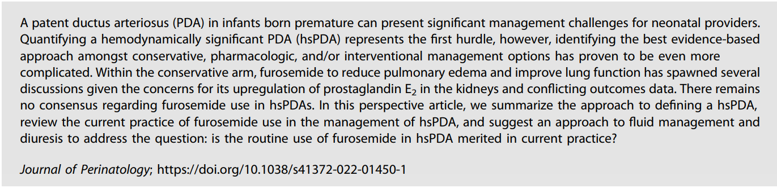
ABSTRACT
A persistência do canal arterial (PCA) em bebês nascidos prematuros pode apresentar desafios de gerenciamento significativos para os provedores neonatais. A quantificação de uma PCA hemodinamicamente significativa (hsPDA) representa o primeiro obstáculo, no entanto, identificar a melhor abordagem baseada em evidências entre as opções de tratamento conservador, farmacológico e/ou intervencionista provou ser ainda mais complicada. Dentro do braço conservador, a furosemida para reduzir o edema pulmonar e melhorar a função pulmonar gerou várias discussões devido às preocupações com sua regulação positiva da prostaglandina E 2nos rins e dados de resultados conflitantes. Não há consenso sobre o uso de furosemida em hsPDAs. Neste artigo de perspectiva, resumimos a abordagem para definir um hsPDA, revisamos a prática atual do uso de furosemida no manejo da hsPDA e sugerimos uma abordagem para gerenciamento de fluidos e diurese para abordar a questão:
o uso rotineiro de furosemida em hsPDA é merecido na prática atual?

Slide 34
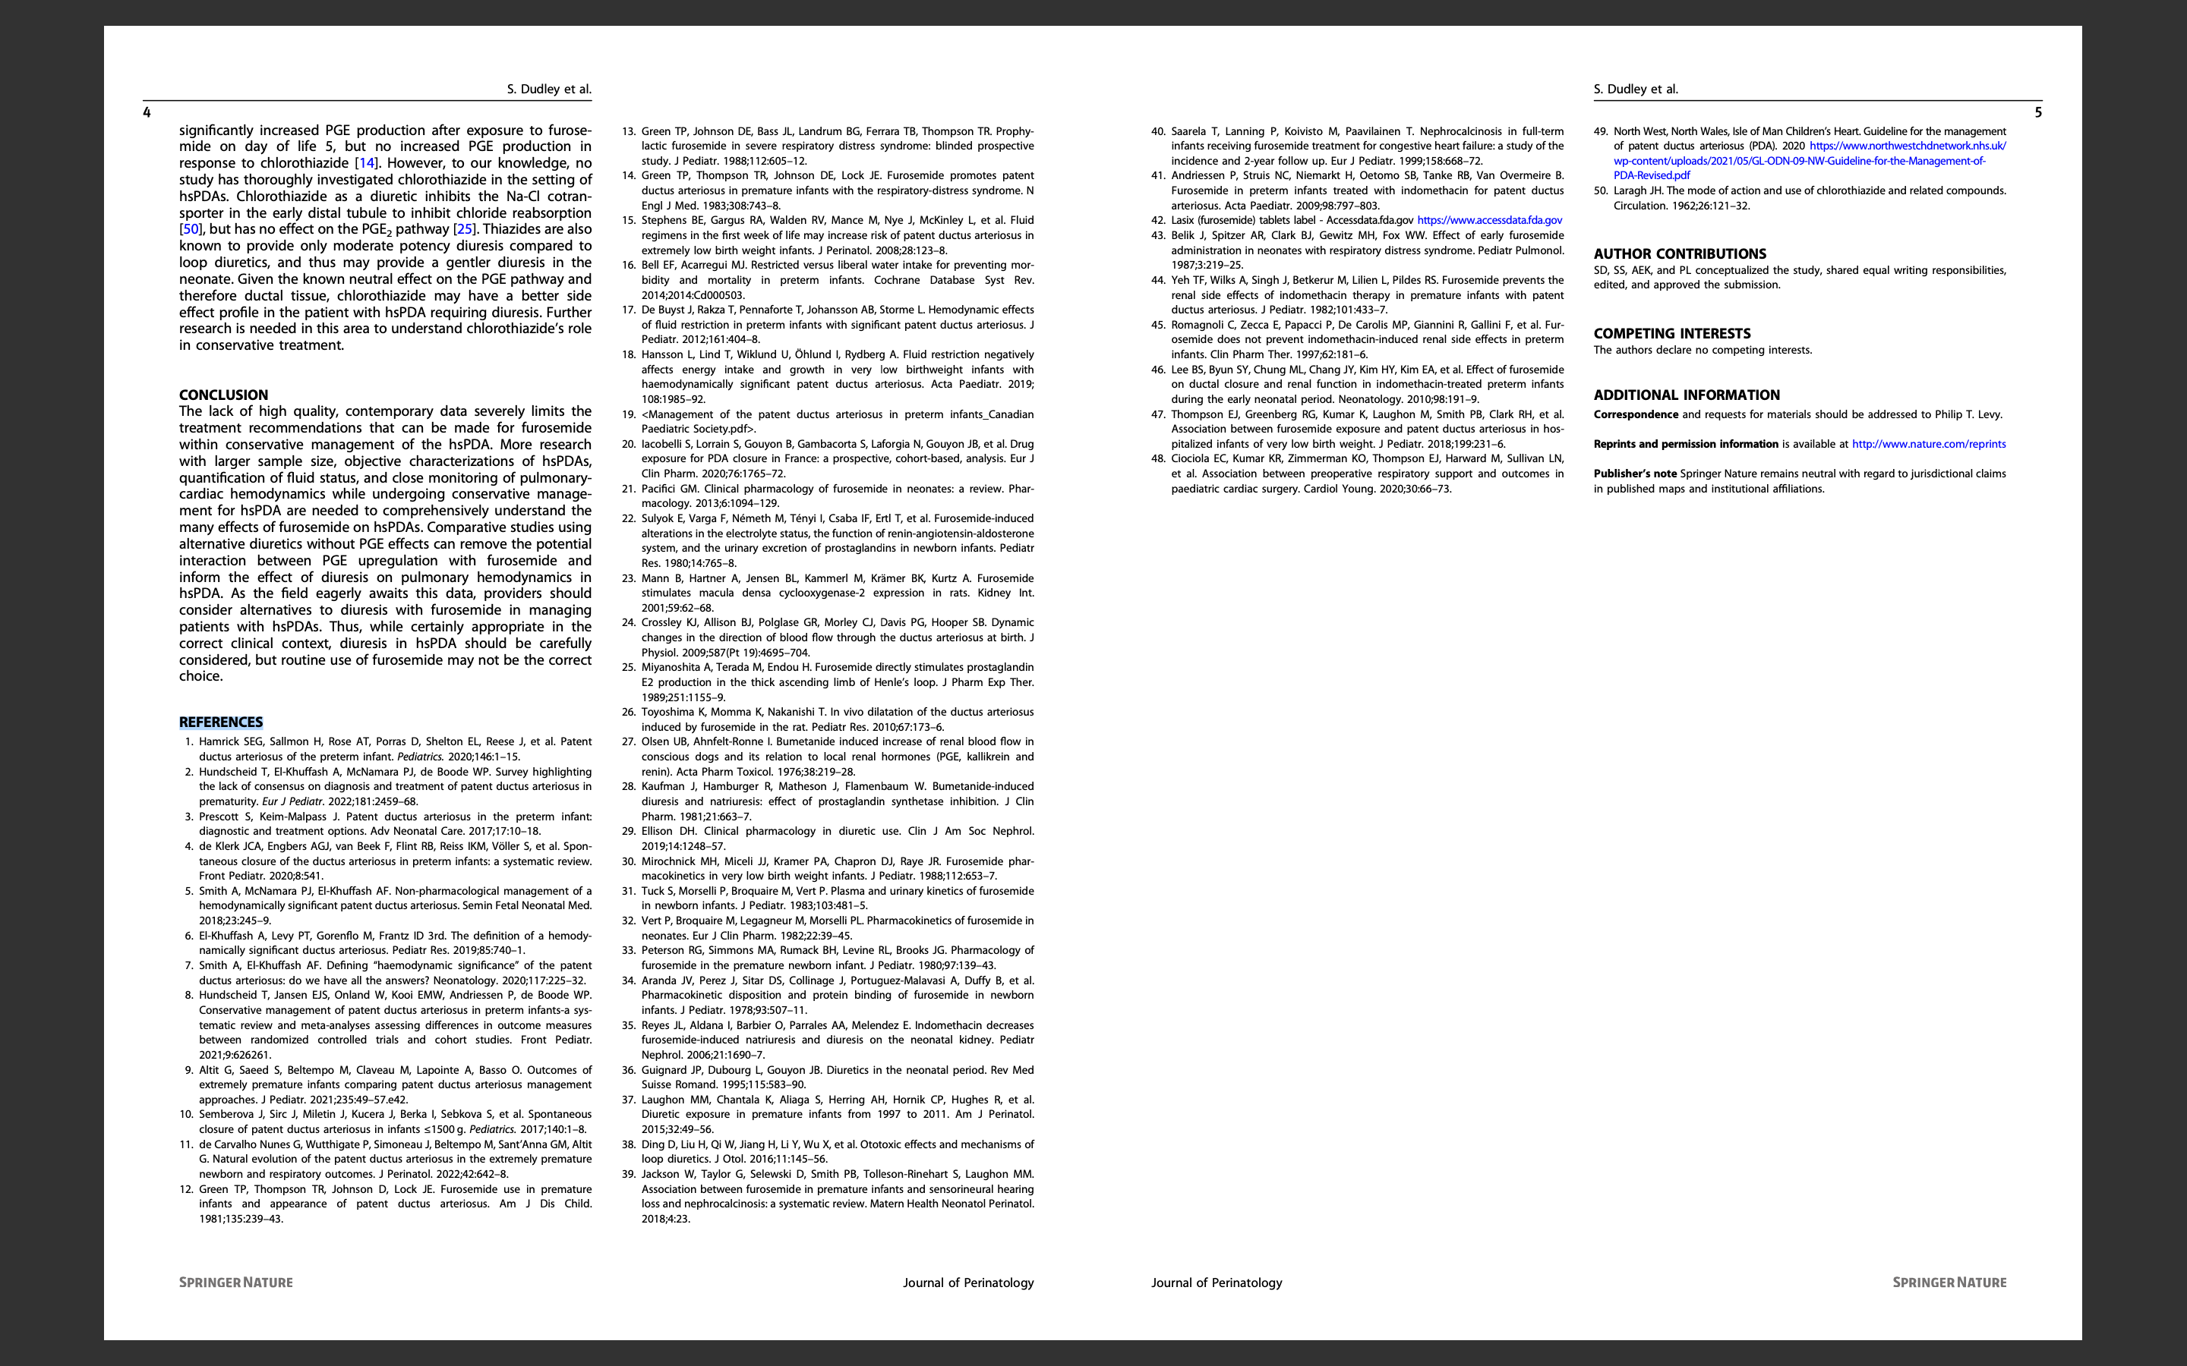

Referências

Slide 35
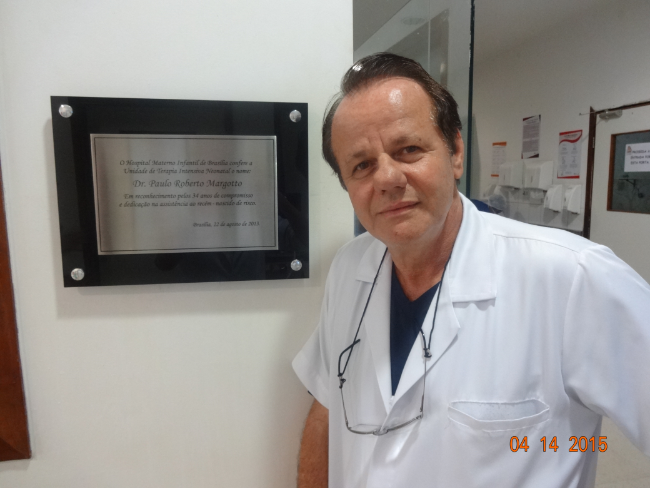
Nota do Editor da página neonatal, www.paulomargottocom.br, Dr. Paulo R. Margotto. Consultem também! Aqui e Agora!
Uso de Diuréticos na UTI Neonatal: mais controvérsias do que indicações!

Slide 36

Diuréticos no recém-nascido: mais controvérsias do que indicações (diuretics in the newborn: more controversies than indications)
Paulo R. Margotto
Brasília Med. VOLUME 55; ANO 2018: 1-11
.
DIURÉTICOS NO RECÉM-NASCIDO - Revista Brasília Médica
Persistência do canal arterial (PCA)
Após o uso de indometacina para o fechamento do canal arterial, um grupo foi randomizado para receber furosemida (1mg/kg) ou placebo. Não houve diferença na taxa de fechamento do canal arterial entre os dois grupos. No entanto, a incidência de insuficiência renal aguda foi significativamente maior no grupo da furosemida (p<0,001).
A excreção urinária de Prostaglandina E aumentou significativamente com o uso de furosemida por um mecanismo que pode refletir um aumento na síntese de prostaglandina, diminuição do metabolismo renal ou ambos, aumentando a incidência de PCA em prematuros com síndrome do desconforto respiratório. Portanto, não há evidência científica que dê suporte ao uso rotineiro de diurético para a prevenção ou mesmo tratamento da insuficiência cardíaca congestiva do canal arterial hemodinamicamente significativo.
Lee BS et al, avaliando o efeito da furosemida na função renal nos pré-termo recebendo indometacina no fechamento precoce do canal arterial, relataram aumento significativo na incidência de insuficiência renal aguda (creatinina sérica> 1,6 mg/dL) no grupo de furosemida do que no grupo controle) (p< 0,001).
Esses achados indicam que a furosemida não deve ser administrada rotineiramente após cada dose de indometacina para prematuros durante o período neonatal inicial.

Slide 37

PERSISTÊNCIA DO CANAL ARTERIAL
Paulo R. Margotto, Viviana I. Sampietro Serafin.
Capítulo do Livro Assistência ao Recém-Nascido de Risco, Hospital de Ensino Materno Infantil de Brasília, 4a Edição, 2021
Restrição Hídrica na PCA hemodinamicamente significativa
Estudo de Buyst et al em RN ≥24 semanas e <32 semanas, com mais de 10 dias de vida mostrou significante diminuição do fluxo sanguíneo na veia cava superior (40%) com a restrição hídrica;
não houve alteração do diâmetro interna da PCA e também não alterou as velocidades do fluxo sanguíneo pulmonar esquerdo ou na razão átrio esquerdo/aorta, indicando que a ingesta restrita de líquidos não reduziu a sobrecarga da circulação pulmonar.
(o fluxo na veia cava superior representa o fluxo de sangue que retorna ao coração a partir da parte superior do corpo e avalia o débito cardíaco que não é influenciado pelo shunt pela PCA ou pela comunicação atrial)
Assim, não há suporte para a recomendação habitual de restrição hídrica em prematuros com PCA hemodinamicamente significativa depois de alguns dias de vida.

Slide 38

OBRIGADO!
Dr. Aldo Ferrini
Residentes da Unidade de Neonatologia do HMIB/SES/DF

